Slide 1

CSS
Chapter 3

Slide 2
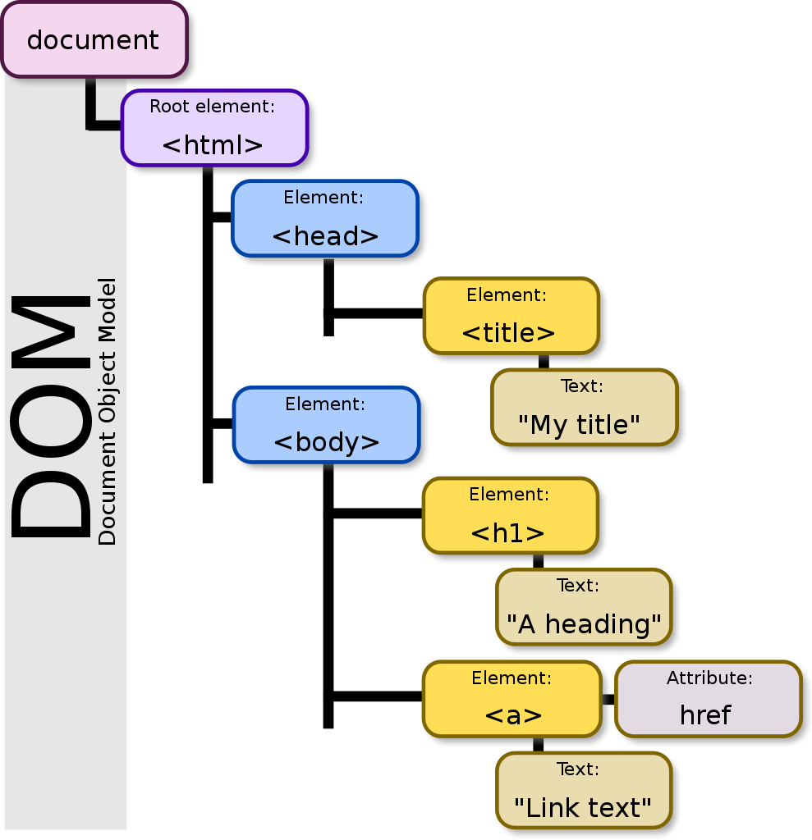
DOM Tree
DOM Tree (Document Object Model 文件物件模型) 是加載到瀏覽器中的網頁的樹狀表示。在DOM Tree中，Parent Node可被稱為Child Node的父元素(Parent Element)，反之， Child Node可稱為Parent Node的子元素(Child Element)。
瀏覽器加載網頁時，它會創建該頁面的DOM Tree。

Slide 3

CSS
CSS (Cascading Style Sheet)被用來設定網頁的樣式及佈局。舉例來說，改變字體、顏色、尺寸以及擺放您的內容、拆分為多欄，或是添加動畫效果和其它裝飾的特性。
注意！！我們沒有必要了解所有世界上存在的CSS屬性! 只要認識常用的以及實用的屬性即可。
CSS comment語法為/**/。

Slide 4
將樣式附加於HTML
CSS程式碼基本上可放置於三個地方：
inline styling
internal styling
external styling
inline styling的優點是優先層級最高，但缺點是只能對特定的標籤設定樣式。internal styling的優點是方便撰寫，但若有多個HTML頁面，則難以維護程式碼。external styling為最常見的放置位置，其優點為容易維護。

Slide 5
CSS顏色設定
CSS當中有下列幾種常見的顏色設定方式：
Color Keywords：這些為CSS預定保留的關鍵字，例如red, black, purple, green, coral等等。
rgb：依照光學三原色，分別設定紅、綠、藍三個色彩，數值範圍是0到255，共256種不同選擇。每個color channel使用1 byte來儲存。
rgba：同rgb，但使用多一個叫alpha的channel來儲存透明度。透明度範圍是0到1。
hex：使用十六進制的數字來代表顏色。十六進制數字的範圍是0, 1, 2, …, 8, 9, A, B, C, …, F。

Slide 6
CSS顏色設定
5. HSL：即色相、飽和度、亮度（英語：Hue, Saturation, Lightness）。這種表示法試圖做到比基於笛卡爾坐標系的幾何結構RGB更加直觀。
HSL與hex系統互換可由用 https://coloors86.netlify.app 完成。

Slide 7
CSS Selectors 選擇器
Universal Selector (*) 匹配任何類型的HTML element。
Element Selector可選擇特定的HTML element。
ID Selector可選擇有特定ID屬性的HTML element。
Class Selector可選擇所有有特定class屬性的HTML element。
Grouping Selector 可一次選擇所有數個 HTML 元素，並以逗號分隔。
Descendant Selector 由兩個或多個用空格分隔的選擇器組成。
Attribute Selector 選擇所有具有相同屬性的HTML 元素。

Slide 8
CSS Selectors 選擇器
pseudo-class 用於指定所選元素的特殊狀態。 例如， :hover 可用於在用戶滑鼠懸停在按鈕上時更改按鈕的樣式。 :nth-child()可用來選擇第n個元素。
pseudo-element 是添加到選擇器的關鍵字，可讓我們設置所選元素的特定部分的樣式。 例如，::first-line 可用於更改段落第一行的字體。
pseudo-element(偽元素)的目的在於創造一個DOM當中不存在的HTML元素。我們知道第一行並沒有被任何tag包住，但::first-line選取的過程中，就像是用了一個看不到的tag把第一行包住，所以才能選到這行。這就是pseudo-element(偽元素)的命名原因。

Slide 9
CSS Selectors 選擇器
pseudo-class(偽類) 中，“class”單字的使用更多是指“具有共同特徵並通過種類或質量與其他事物區分開來的一組或類別的事物”，跟Object-Oriented Programming當中的class無關。

Slide 10
CSS 概念
Inheritance
Parents and Children – 在HTML當中的DOM Tree中，Parent Node可被稱為Child Node的父元素(Parent Element)，反之， Child Node可稱為Parent Node的子元素(Child Element)。
Inherited and Non-Inherited Properties – CSS當中的某些屬性會被子元素繼承，而某些不會。會繼承的屬性中，常見的包含color, font-family, font-size, font-weight, list-style-type, text-align。詳細清單請見 https://www.w3.org/TR/CSS21/propidx.html。然而，因為user agent styling 優先度比 inheritance更高，所以要注意瀏覽器的預設樣式可能會覆蓋繼承的屬性。例如，<a>標籤的顏色通常需要額外設定。
Conflicting Styling
由於一個HTML文件可以連結到數個CSS Stylesheet，且單一Stylesheet 內部可能出現重複設定樣式的情況，所以CSS程式碼之間可能存在衝突。
衝突處理原則有Priority, Specificity, 以及 Order Rule。

Slide 11
CSS 概念
根據W3C的標準，網頁瀏覽器的預設樣式被稱為user agent stylesheet，而網頁瀏覽器連結的stylesheet 被稱為user stylesheet。Priority優先級順序為：
Inline Styling
User Stylesheet (內部順序由Specificity決定)
User Agent Stylesheet
Inheritance

Slide 12
CSS 概念
CSS 選擇器有不同的specificities。 例如，選擇id 比選擇class 更specific，所以當一個標籤有兩個 具體程度不同的CSS 選擇器時，它會取更specific(具體) 的樣式並套用於標籤上面，而不考慮順序前後。
id - specificity (1, 0, 0)
class - specificity (0, 1, 0)
tag - specificity (0, 0, 1)

Slide 13
CSS 概念
Order Rule(順序規則)是指：
當我們有相同specificity的選擇器時，後寫的選擇器樣式會覆寫前面寫的樣式。
放在比較後面的<link> stylesheet會覆寫放在前面的<link> stylesheet。

Slide 14
文字樣式 text styling
font-size - 設置字體的大小。可以設置絕對單位或是相對單位。
text-align – 設置block element或table cell中的 content的水平對齊位置。
text-decoration - 設置文本上裝飾線的外觀。
line-height - 通常用於設置文字行距。
letter-spacing - 設置文字水平間距。
font-family - 為所選元素指定一個或多個字體系列的優先列表。
text-indent - 設段落的內縮長度。
font-weight – 設定粗體字。

Slide 15
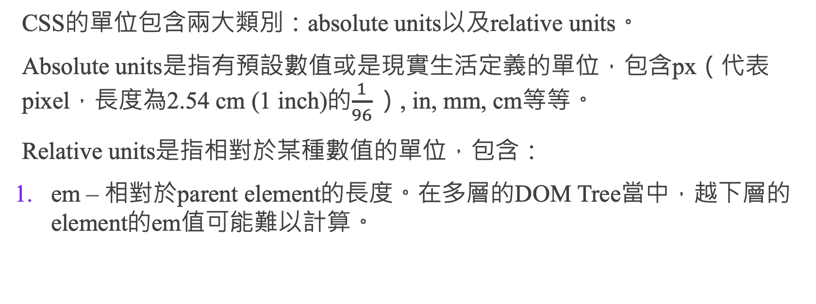
CSS 單位
CSS的單位包含兩大類別：absolute units以及relative units。
Absolute units是指有預設數值或是現實生活定義的單位，包含px（代表pixel，長度為2.54 cm (1 inch)的$\frac{1}{96}）$, in, mm, cm等等。
Relative units是指相對於某種數值的單位，包含：
em – 相對於parent element的長度。在多層的DOM Tree當中，越下層的element的em值可能難以計算。

Slide 16
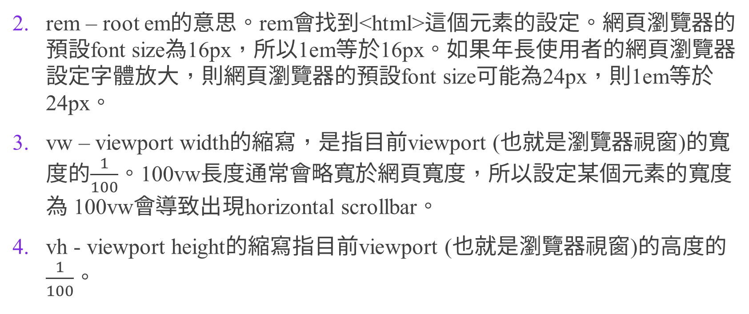
CSS 單位
rem – root em的意思。rem會找到<html>這個元素的設定。網頁瀏覽器的預設font size為16px，所以1em等於16px。如果年長使用者的網頁瀏覽器設定字體放大，則網頁瀏覽器的預設font size可能為24px，則1em等於24px。
vw – viewport width的縮寫，是指目前viewport (也就是瀏覽器視窗)的寬度的$\frac{1}{100}$。100vw長度通常會略寬於網頁寬度，所以設定某個元素的寬度為 100vw會導致出現horizontal scrollbar。
vh - viewport height的縮寫指目前viewport (也就是瀏覽器視窗)的高度的$\frac{1}{100}$。

Slide 17
CSS 單位
% - percentage代表相對於parent element的值。例如，parent element的width是500px，在child element設定width為50%，則child element寬度就是250px。

Slide 18
背景樣式
background-color - 用來設定HTML元素的背景顏色，值可以是顏色亦可以是特定關鍵字，例如transparent。
background-image - 在元素上設置一個或多個背景圖像。
background-size - 設置元素背景圖像的大小。 圖像可以保留其自然大小、拉伸或限制以適應可用空間。若值設定為contain，則會在其容器內盡可能大地等比例縮放圖像，而不裁剪或拉伸圖像。 如果容器大於圖像，這將導致圖像重複平鋪，除非 background-repeat 屬性設置為 no-repeat。若設定cover，則會將圖像（同時保持其比例）縮放到盡可能小的尺寸以填充容器（即：其高度和寬度都完全覆蓋容器），不留空白。 如果背景的比例與元素不同，則圖像將被垂直或水平裁剪。

Slide 19
背景樣式
background-position - 設置每個背景圖像的初始位置。 center 使圖像居中。也可設定top, left, bottom, right。
background –背景各種設定的shorthand設定，可一次設置所有背景樣式屬性，例如顏色、圖像、原點和大小，或重複方法。例如， background: green; 可代表background-color: green;。 background: url(“test.jpg”); 可代表 background-image : url(“test.jpg”); 。

Slide 20
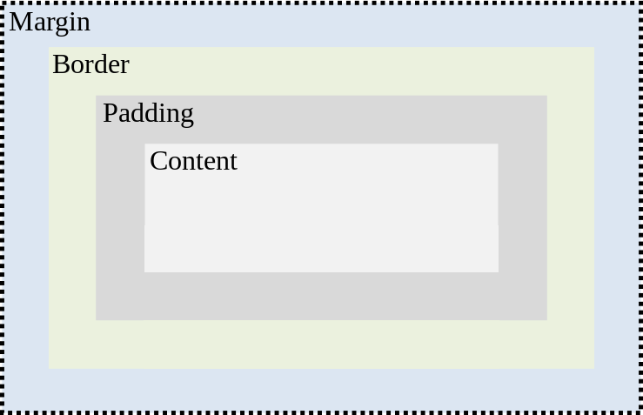
Box Model
CSS Box Model是指，每個block element都被視為一個box，並且box由margin, border, padding以及content所組成。inline element僅使用Box Model中定義的一部分屬性。

Slide 21
Box Model
content：顯示內容的區域； 使用 width 和 height 等屬性調整大小。
padding：位於content周圍的區域，在content與border之間； 可使用padding屬性調整大小。
border： 包住content與padding的邊框； 可使用border屬性調整大小。
margin：border外的區域；可 用margin屬性調整大小。
padding、 border以及margin都可再分別設定上下左右的個別屬性。另外，border可特別設定border-radius屬性。

Slide 22
Box Model
width 屬性指定元素的寬度。 預設情況下，該屬性定義內容content的寬度。 但是，如果 box-sizing 設置為 border-box，它會被設定為border區域的寬度。
height 屬性指定元素的高度。預設情況下，該屬性定義content區域的高度。 但是，如果 box-sizing 設置為 border-box，它會被設定為border區域的高度。
對於block element來說，因為寬度的值與content無關，而是跟parent element一樣寬，往上追溯直到<html>，而瀏覽器在計算有效寬度時會考慮瀏覽器窗口的打開寬度。因此，若我們設定block element的width: 50%是可行的，會讓block element的寬度變成其parent element的一半。

Slide 23
Box Model
然而，除非我們指定特定高度，否則block element的height取決於其content。但瀏覽器根本就不計算內容的高度。所有的element的高度都是auto。 當我們要求瀏覽器根據這樣一個預設值來計算百分比高度時，只能得到undefined的結果，因此，直接設定block element的height: 50%並不能改變其高度。除非我們先設定<html>, <body>的高度是100%。
另外一種情況是，我們指定特定的parent element高度，這樣child element的%就可以計算出來。例如， parent element高度為1000px、30vh等等。

Slide 24
Box Model
另外，在絕大數的情況，我們不會去設定某個元素的高度，所以若有設定高度，則須考慮overflow的情況。當元素的寬度或高度小於content時，我們可以設定overflow屬性來選擇處理方式：
visible - content不會被修剪，可以呈現在元素框之外。
hidden - 如果需要，內容將被剪裁以適合元素。不提供滾動條。
scroll - 如有必要，內容將被剪裁以適合填充框。 瀏覽器顯示移動軸。
若想要指設定特定方向的overflow屬性，可只選擇overflow-x或overflow-y。

Slide 25
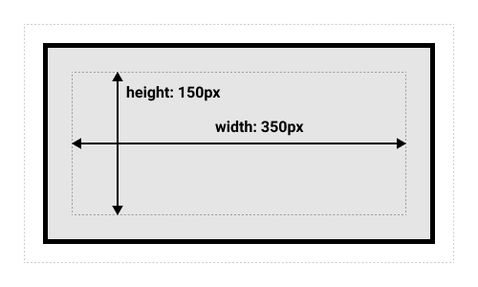
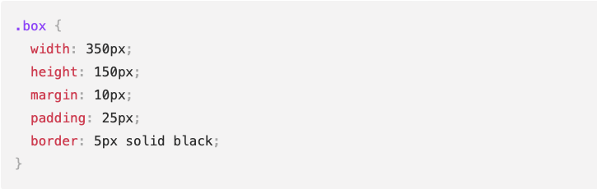
Box Model
CSS預設的box-sizing屬性為content-box，意指padding與border會附加到已經設定的width與height上面，拓展整個box model的大小。例如：
box實際佔用的空間是 410px 寬（350 + 25 + 25 + 5 + 5）和 210px 高（150 + 25 + 25 + 5 + 5）。

Slide 26
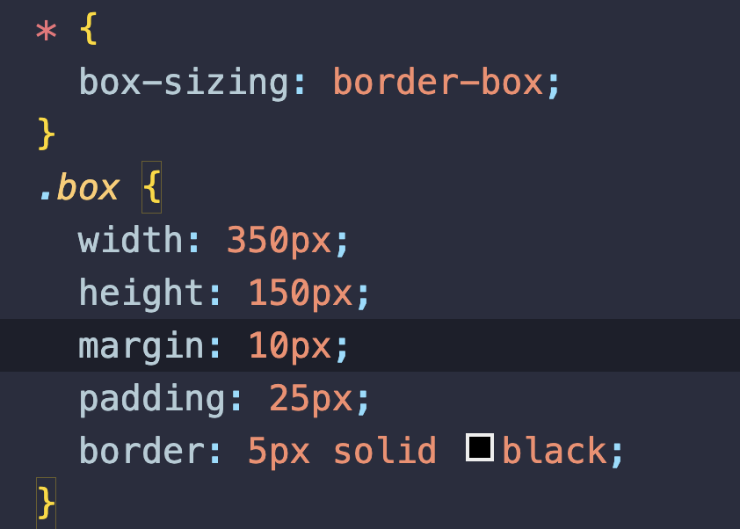
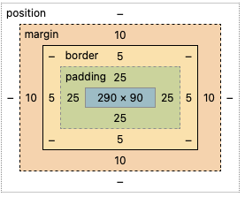
Box Model
若設定border-box，則width 和 height 屬性包括內容（content），內邊距（padding）和邊框（border），但不包括外邊距（margin）。例如：
box的總寬度為350px，高度為150px，但content寬度只有290px，左右padding分別為25px，左右border分別為5px，所以290+25px+25px+5px+5px=350px。

Slide 27
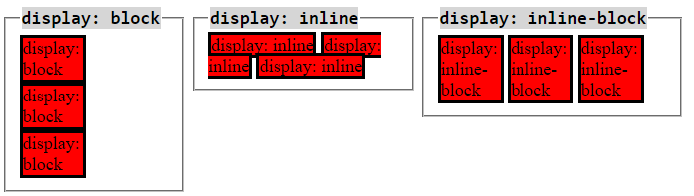
Display屬性
每個HTML元素都有兩種display類型，一種被稱為outer display type，另一個是inner display type。outer display type有三種可能：block, inline, inline-block。 outer display type決定不同boxes之間在網頁的排版位置。
Inner display type有flex以及grid，決定boxes內部的元素在網頁的排版位置，之後課程才會談到。

Slide 28
display type | new line | width, height | 上下margin, padding | 左右margin, padding | 範例
block | 會換行 | 可以設定 | 可以設定 | 可以設定 | <h1>, <p>等等
inline | 不會換行 | 不能設定 | 可以設定，但不會推開其它 elements | 可以設定 | <a>, <span>等等
inline-block | 不會換行 | 可以設定 | 可以設定 | 可以設定 | 只有<img>, <button>, <input>, <select>, <textarea>
flex item | 不會換行 | 可以設定 | 可以設定 | 可以設定 | 任何在flex之下的element

Slide 29
Position 屬性
position 屬性設置元素在文檔中的定位方式。 top、right、bottom 和 left 屬性確定定位元素的最終位置。可設定的值包含：
static - 元素根據文檔的normal flow進行定位。 top、right、bottom、left 和 z-index 屬性無效。 這是position屬性的預設值。 所謂的CSS normal flow是指瀏覽器的正常排版規則，包含block element換行，inline element並排直到沒有空間等等規則。Static並不是positioned element。 z-index是指，在stacking context相同的情況下，positioned element會具有較大 z-index 的重疊元素會覆蓋具有較小 z-index 的元素。 z-index只會套用在positioned element上面。

Slide 30
Position 屬性
relative – HTML element根據normal flow定位，然後根據top、right、bottom和left的值相對於自身進行偏移。所謂的relative是指 element is positioned relative to its normal position.
absolute - 該元素會從normal flow中移除，不保留任何空間。根據top、right、bottom和left的值相對於自身進行定位，定位的參考對象是closest positioned ancestor。若不斷往上找，都找不到任何positioned ancestor，則定位的參考對象是initial containing block，即瀏覽器的初始視窗。
fixed - 該元素會從normal flow中移除，不保留任何空間。根據top、right、bottom和left的值相對於自身進行定位， 固定在瀏覽視窗的固定位置，不隨滾動捲軸拉動。定位的參考對象是viewport形成的initial containing block。

Slide 31
Position 屬性
sticky - sticky是relative position和fixed position的混合體。 HTML element被視為相對定位，直到它超過指定的threshold ，此時它被視為固定定位。例如， #one { position: sticky; top: 10px; }的設定，會讓id為one的元素保持relative position，直到元素與瀏覽器最上方的空間小於10px。超過指定的threshold後，元素會被fixed在距離上方10px的位置。

Slide 32
Stacking Context
Stacking Context是 HTML 元素沿虛擬 z 軸相對於用戶的 3D 概念化，假設用戶面向的網頁為xy平面。 HTML 元素根據元素屬性按優先級順序佔據該空間。Stacking context的形成情況包含(但不限於)：
Root element of the document (<html>)
任何元素有設定position的值為absolute或relative，且z-index的值不是auto，則內部形成新的stacking context。
任何元素有設定position的值為fixed或sticky (sticky適用於所有mobile browsers)。
其他請見 https://developer.mozilla.org/en-US/docs/Web/CSS/CSS_Positioning/Understanding_z_index/The_stacking_context

Slide 33
表格樣式設定
border-collapse - 設置 <table> 內的單元格是否具有共享或單獨的邊框。
如果螢幕太小而無法顯示完整內容，則表格將超出螢幕介面。通常這種問題會發生在手機螢幕瀏覽網頁上。如果要做出響應式表格(responsive table)，我們可在表格元素周圍添加一個帶有 overflow-x:auto 的容器元素，例如一個 <div>標籤。如此一來，若在手機螢幕瀏覽網頁上瀏覽表格，就會只在表格區域附近產生horizontal scrollbar。

Slide 34
Opacity與Cursor設定
opacity 屬性設置元素的不透明度。 不透明度是元素背後的內容被隱藏的程度，與透明度相反。可設定的值範圍是0到1，0代表完全透明，而1代表完全不透明。HTML元素的opacity預設值為1。
cursor 屬性設置鼠標游標的不同圖示。

Slide 35
Transition 設定
Transition屬性可以幫助我們設定某個CSS屬性轉換時的timing function以及速度。 Transition本身為一個shorthand property，可以一次設定transition-property, transition-duration, transition-timing-function, and transition-delay 這四種CSS屬性。
常見的transition設定是： property name | duration | easing function。其他的可用設定請參考MDN。
Easing function可參考 https://easings.net/zh-tw

Slide 36
Transform 屬性
transform 屬性允許我們旋轉、縮放、傾斜或平移HTML元素。 它修改了 CSS 視覺格式化模型的坐標空間。 每當我們使用一個或多個Transform屬性時，瀏覽器都會通過一系列內部矩陣乘法計算HTML元素的結果位置、大小和形狀。
可設定的值包含：translate, rotate, scale。每個值都可分別設定x, y, z方向的變換。

Slide 37
CSS 動畫
CSS動畫可由transition屬性與transform屬性合併設定來完成。然而，若我們希望製作更複雜的動畫，則可使用CSS的animation屬性來客製化動畫流程。每個CSS動畫可以設定：
animation-name (keyframes)
animation-duration
animation-timing-function
animation-delay
animation-iteration-count
以及animation-direction, animation-fill-mode, animation-play-state等等屬性。

Slide 38
CSS 動畫
CSS的animation屬性是個shorthand property，可一次設定上述的多種animation相關屬性。設定的順序是name, duration, timing-function, delay, iteration-count, direction, fill-mode, play-state。
若有跳過的設定，則會套用CSS的預設值。例如：animation: cross 1s 3s forwards。是指，keyframes為cross的動畫，開頭到結束的時間為一秒，延遲三秒，fill-mode為forwards。其餘屬性皆保留為預設值。

